Slide 1
ივანე ჯავახიშვილის სახელობის თბილისის სახელმწიფო უნივერსიტეტი ზუსტ და საბუნებისმეტყველო მეცნიერებათა ფაკულტეტი კომპიუტერულ მეცნიერებათა დეპარტამენტი
სახის ამოცნობა კონვოლუციური ნეირონული ქსელის გამოყენებით
საბაკალავრო პროგრამის „კომპიუტერული მეცნიერება“ მეორე კურსის სტუდენტი
დავით ნეფარიძე
ხელმძღვანელი: პროფ. გია სირბილაძე

Slide 2
რატომ კონვოლუციური ნეირონული ქსელი?
Diabetic retinopathy detection

Slide 3
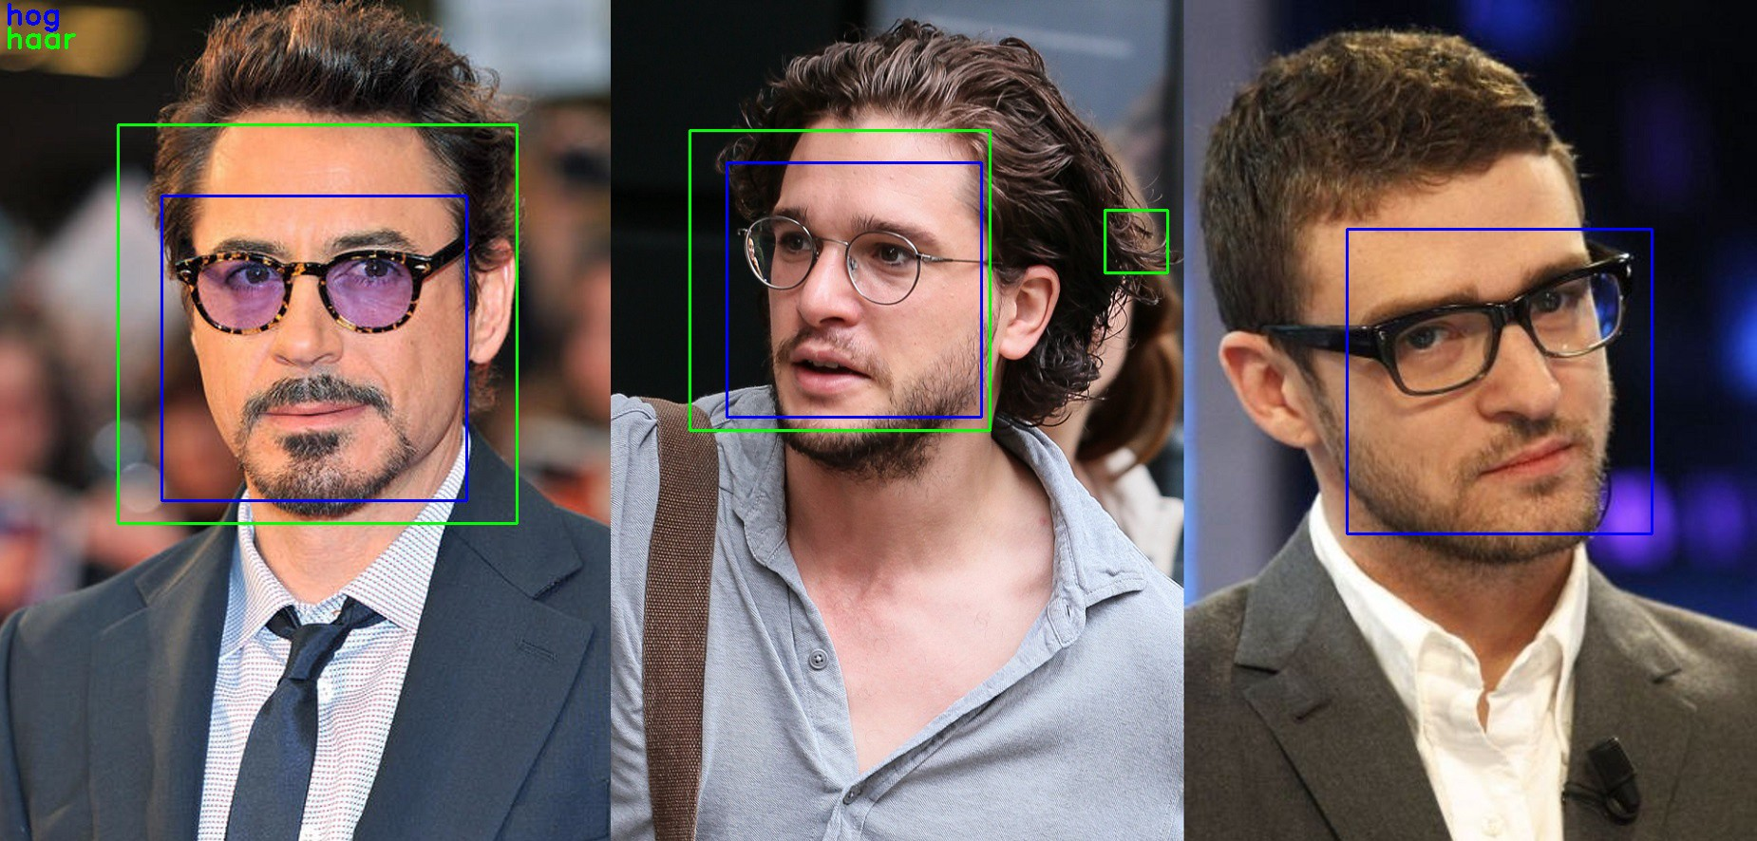
მოდელმა უნდა ამოიცნოს სახე მოცემულ ფოტოზე და შემოსაზღვროს კვადრატი მის გარშემო.
მიზანი

Slide 4
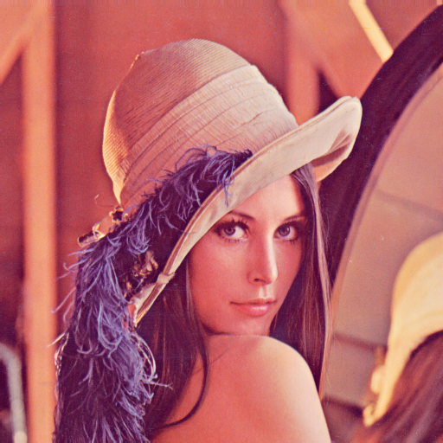
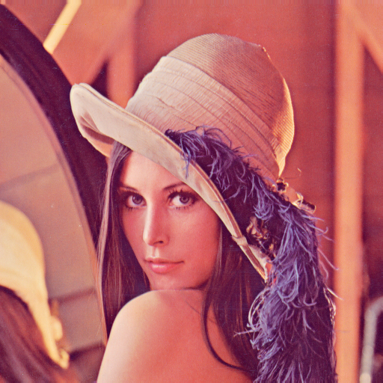
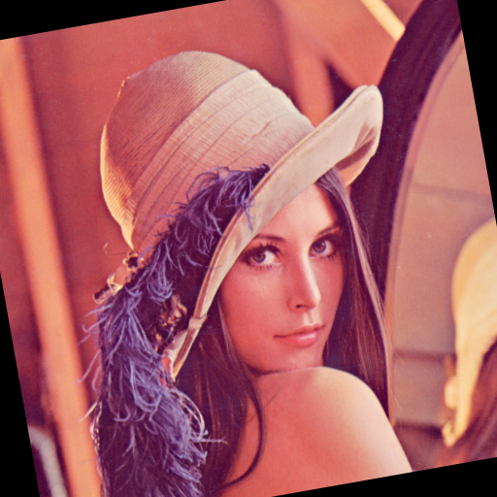
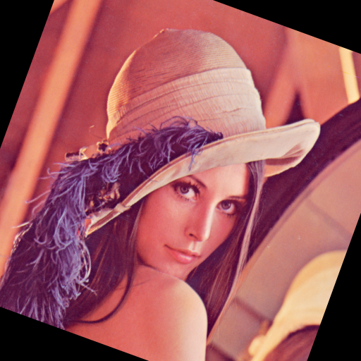
შექმნილი პრობლემები და მათთან გამკლავების გზები
1) ჰარდვეარის უკმარისობა (არასაკმარისი გამოთვლითი ძალა).
2) მონაცემების უკმარისობა.
ჰარდვეარის უკმარისობა მარტივად გადაწყდა გუგლ ქოლაბის მეშვეობით, ხოლო მონაცემთა უკმარისობის დასაძლევად გამოყენებული იქნა დატა აუგმენტაცია, რომლის ნათელ მაგალითს ქვემოთ მოცემული ფოტოები წარმოადგენენ.

Slide 5
სურათების პრე პროცესინგი
სანამ ტრეინინგ სესიას დავიწყებთ მანამდე ჩვენი მონაცემები უნდა გავწმინდოთ და დავამუშაოთ.სურათები აღებული იქნა სახის დეტექშენის მიერ, ანუ გამოყენებული იქნა ჰაარქასქეიდი, რომელიც სახის დეტექშენს ავტომატურად აკეთებს (ესეც შეიძლებოდა ხელით გაკეთებულიყო უბრალოდ ძალიან დიდ დროსა და ენერგიას მოითხოვს, ამიტომ ვამჯობინე უკვე არსებულის გამოყენება) თავდაპირველად სურათები სხვადასხვა ზომის სურათებს წარმოადგენდა, ეს პრობლემა მარტივად გადაწყდა ოფენ სივის გამოყენებით (სურათების დასამუშავებლად განკუთვნილი ბიბლიოთეკა), სურათები დაკონვერტირდა 100x100x1 განზომილებაში, მოხდა მათი დატა აუგმენტაცია, და შემდგომ გაიყო ორ ტრეინინგ და ტესტ დატად. ბოლოს თითოეული სურათი ასევე გადავიდა ეგრეთწოდებულ ტენზორის ტიპის მონაცემთა ტიპში (პაიტორჩის მონაცემთა ტიპი).

Slide 6
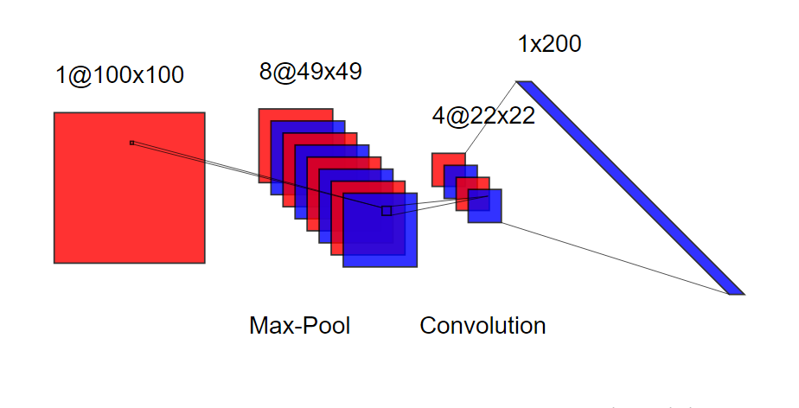
მოდელში გამოყენებული კონვოლუციური ნეირონული ქსელი
პირველ შრეში შედიოდა 1 სიღრმიანი 100x100 -ზე სურათი, ხოლო გამოდიოდა 8 სიღრმის 49x49 -ზე სურათი. ეს მაქს-პულის(ოპერაცია რომელიც სურათის განზომილებებს ანახევრებდა ამ შემთხვევაში, ისე რომ მთავარი ინფორმაცია შეენარჩუნებინა, ეს გამოთვლების ასაჩქარებლადაა საჭირო) და (3,3) ზე ფილტრის დამსახურებით. შემდეგ იგი გადადიოდა 4x22x22, განზომილებიან სურათში, ისევ მაქს პულინგის დამსახურებით და (6,6), ზე ფილტრის საშუალებით.ბოლოს ეს სურათი გარდაიქმნებოდა 1x1936 განზომილებიან ვექტორში, რომელიც შემდეგ მიეწოდებოდა ნეირონულ ქსელს.ეს ყველაფერი კოდში რეალიზებული იქნა პაიტორჩის გამოყენებით.

Slide 7
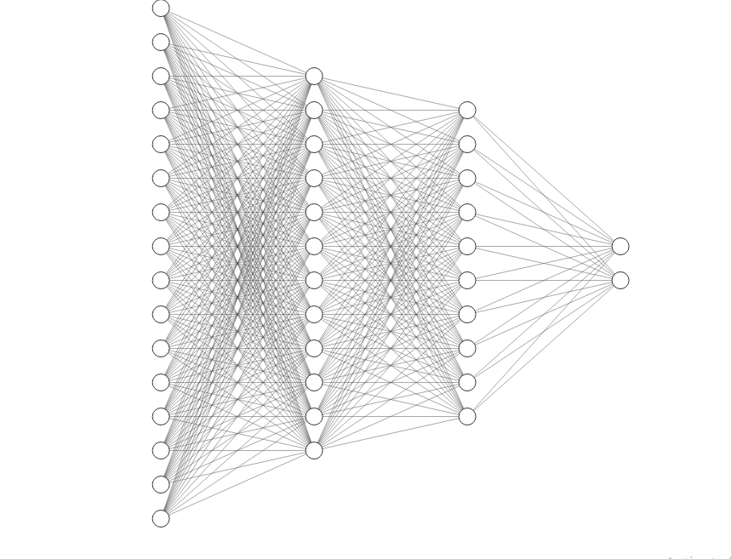
რელუ:
ქროს ენტროპი ლოსის ფორმულა რომელიც გამოიყენება სწორ და ქსელის მიერ გამოტანილი პასუხებს შორის ‘სხვაობის’ გასაგებად.უფრო მოკლედ იგი ერთ-ერთ ერორ ფუნქციას წარმოადგენს:
რეალური ნეირონული ქსელის არქიტექტურა შემდეგია:
პირველი შრე:1936 იუნიტი
მეორე შრე:128 იუნიტი
მესამე შრე:32 იუნიტი
მეოთხე შრე:16 იუნიტი
მეხუთე შრე:2 იუნიტი

Slide 8
ტრეინინგი
ტრენინგის დროს სურათების ზომა იყო 100x100x1 - ზე, სულ დაახლოებით 30,000. ბაჩის ზომა აღებული იქნა 64, ხოლო ეპოქების ზომა 10. მოდელი ოპტიმიზირებული იქნა SGD + აჩქარების (momentum) ოპტიმიზატორისა და უკუგავრცობის ალგორითმის საშუალებით (backpropagation). ტრეინინგის შედეგად ქროს ენტროპი ლოსი (cross-entropy loss) 0.0001 - ზე ქვემოთ ჩამოვიდა.
ლოს ფუნქციის გრაფიკი იტერაციის ზრდასთან ერთად.

Slide 9
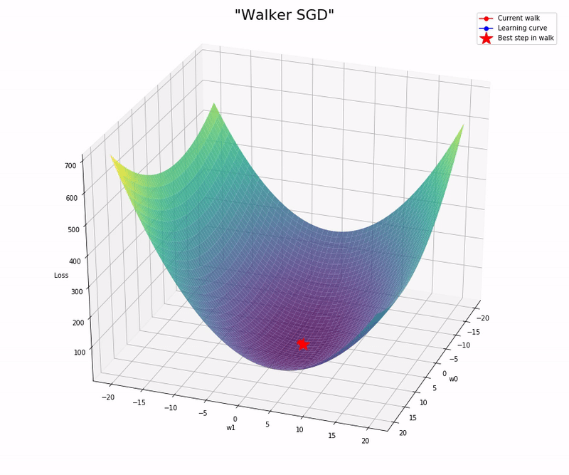
ტრეინინგის უფრო დეტალური ანალიზი.
SGD with momentum:
გრადიენტული დაშვების იგივე უკუგავრცობის (backpropagation) ალგორითმი:

Slide 10
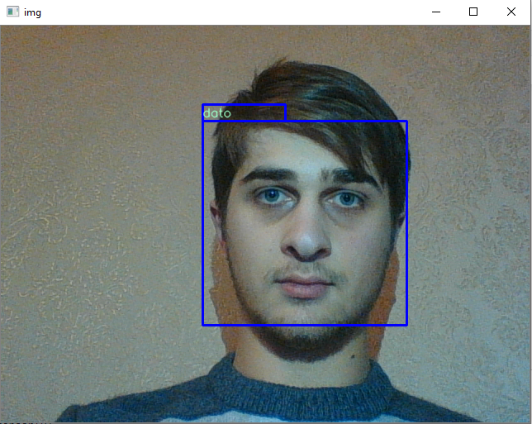
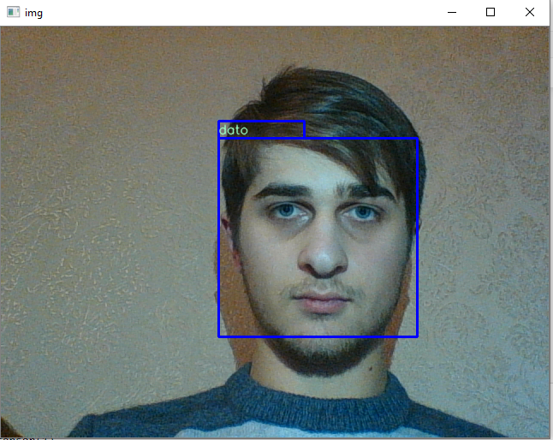
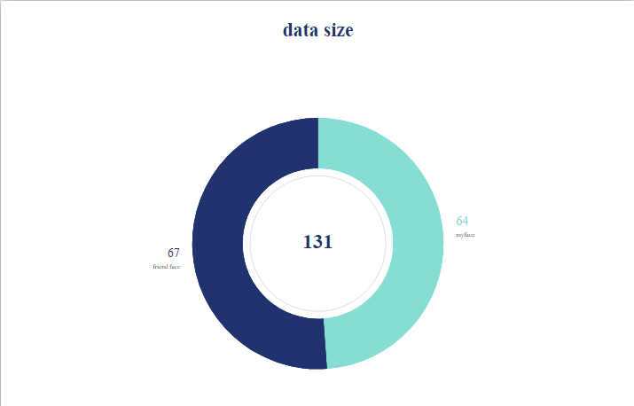
შედეგების ანალიზი
ტესტ სეტის ზომა იყო 130 სურათი, რომელთაგან თითოეულის განზომილება 100x100x1 იყო. აღსანიშნავია ის ფაქტი, რომ მოდელმა ტესტ სეტზე 130 - ვე სურათი სწორად ამოიცნო, ეს იმიტომ რომ დატა შეადგენდა უკვე დეთექშენის მიერ მოწოდებულ სურათებს. რეალურ რეჟიმში კი მოდელმა საკმაოდ კარგი შედეგი აჩვენა, თუ საკმარისი განათება ექნება, მაშინ მოდელი საკმაოდ დიდი წარმატებით ამოიცნობს სახეებს.

Slide 11
მადლობთ ყურადღებისათვის
გითჰაბის რეპოზიტორია: https://github.com/datonefaridze?tab=repositories.
ფორმულები აღებული იქნა: ენდრიუ ენჯის სლაიდიდან, ასევე პაიტორჩის დოკუმენტაციიდან.

